Slide 1
2019
堆栈实验汇报
汇报人：黄炎森

Slide 2
目录
实验前练习（数组及链表）
中缀式计算
011
03
02
实验中练习1,2,3
04
总结

Slide 3
01
实验前练习
(数组及链表实现)

Slide 4
数组实现:具体代码
void InitStack( Stack &S, int maxNumber )//传入maxnumber为MaxStackSize
{
S.dataItems=new ElemType [maxNumber];//动态分配一个数组
S.maxsize=maxNumber;
S.top=-1;//从0开始(栈顶指针)
}
void DestroyStack( Stack S )
{
delete S.dataItems;
}

Slide 5
具体代码
void Push( Stack &S, ElemType newDataItem )//先移动栈顶指针，后放入数据
{
if(isFull(S))
{
cout<<"栈已满,不能进行入栈操作！\n";
return;
}
(S.top)++;
(S.dataItems)[S.top]=newDataItem;
}
ElemType Pop( Stack &S )
{
ElemType temp=(S.dataItems)[S.top];
(S.top)--;
return temp;
}

Slide 6
具体代码
void showStructure( Stack S )
{
if(isEmpty(S))
{
cout<<"Empty stack!\n";
return;
}
while(S.top!=-1)
{
cout<<(S.dataItems)[S.top]<<endl;
(S.top)--;
}
}

Slide 7
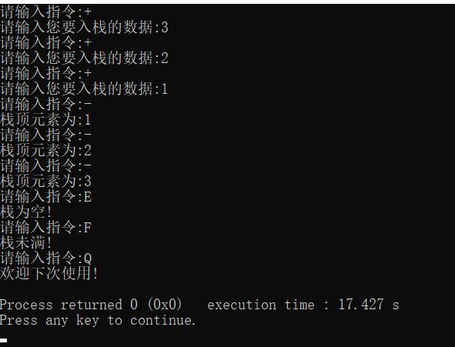
结果展示

Slide 8
链表实现：具体代码
void InitStack( Stack &S )//初始化链表,没有空的头结点，注意是从头节点(栈顶)前插入,S是链表结构，S->top才是节点，需要动态申请
{
S.Size=0;
S.top=NULL;//初始时，堆栈内为空节点，可以作为栈底的标识
}
void DestroyStack( Stack S )
{
StackNode* temp;
while(S.Size!=0)
{
temp=S.top;
S.top=S.top->next;
delete temp;
(S.Size)--;
}
}

Slide 9
具体代码
void Push( Stack &S, ElemType newDataItem )
{
if(isFull(S))
{
cout<<"栈已满,不能进行入栈操作！\n";
return;
}
S.Size++;
StackNode* snew=new StackNode;
snew->dataltem=newDataItem;
StackNode *temp=S.top;
S.top=snew;
snew->next=temp;
}

Slide 10
具体代码
ElemType Pop( Stack &S )
{
StackNode* temp1=S.top;
StackNode* temp2=S.top;
S.top=S.top->next;
S.Size--;
delete temp1;
return temp2->dataltem;
}

Slide 11
具体代码
void showStructure( Stack S )
{
StackNode* temp;
while(S.Size!=0)
{
temp=S.top;
S.top=S.top->next;
cout<<temp->dataltem<<endl;
delete temp;
S.Size--;
}
}

Slide 12
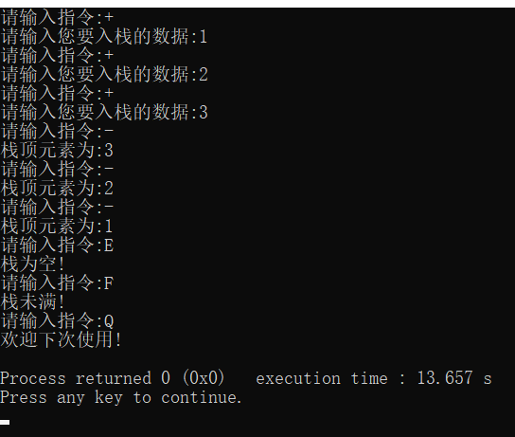
结果展示

Slide 13
1/2/3
实验中练习1,2,3

Slide 14
实验1：具体代码
else if(str[i]=='-'){
temp1=s.top();
s.pop();
temp2=s.top();
s.pop();
ans=temp2-temp1;
s.push(ans);
}
else if(str[i]=='*'){
temp1=s.top();
s.pop();
temp2=s.top();
s.pop();
ans=temp1*temp2;
s.push(ans);
}
else if(str[i]=='/'){
temp1=s.top();
s.pop();
temp2=s.top();
s.pop();
ans=temp2/temp1;
s.push(ans);
}
}
int main()
{
char str[100];
cout<<"请输入一串后缀式:";//后缀式为单数字
cin>>str;
stack<double>s;//栈内存double型数字
int len=strlen(str);
double temp1,temp2,ans;
for(int i=0;i<len;++i){
if(str[i]>='0'&&str[i]<='9')
s.push(str[i]-'0');
else if(str[i]=='+'){
temp1=s.top();
s.pop();
temp2=s.top();
s.pop();
ans=temp1+temp2;
s.push(ans);
}
cout<<"the answer is:"<<s.top();
return 0;
}

Slide 15
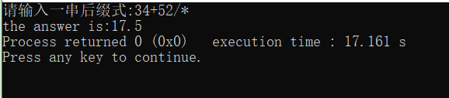
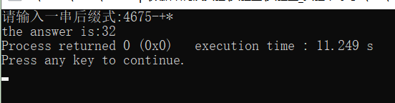
结果展示

Slide 16
实验2：具体代码
void InitStack( Stack &S, int maxNumber )//传入maxnumber为MaxStackSize
{
S.dataItems=new ElemType [maxNumber];//动态分配一个数组
S.maxsize=maxNumber;
S.top=maxNumber;//从maxNumber开始(栈顶指针),还没有任何元素
}
void DestroyStack( Stack S )
{
delete S.dataItems;
}
void Push( Stack &S, ElemType newDataItem )//先移动栈顶指针，后放入数据
{
if(isFull(S))
{
cout<<"栈已满,不能进行入栈操作！\n";
return;
}
(S.top)--;
(S.dataItems)[S.top]=newDataItem;
}

Slide 17
实验2：具体代码
void showStructure( Stack S )
{
if(isEmpty(S))
{
cout<<"Empty stack!\n";
return;
}
while(S.top!=S.maxsize)
{
cout<<(S.dataItems)[S.top]<<endl;
(S.top)++;
}
}
ElemType Pop( Stack &S )
{
ElemType temp=(S.dataItems)[S.top];
(S.top)++;
return temp;
}
void clearStack( Stack &S )//清空数据项，直接令指针指向一开始就可以
{
S.top=S.maxsize;
}

Slide 18
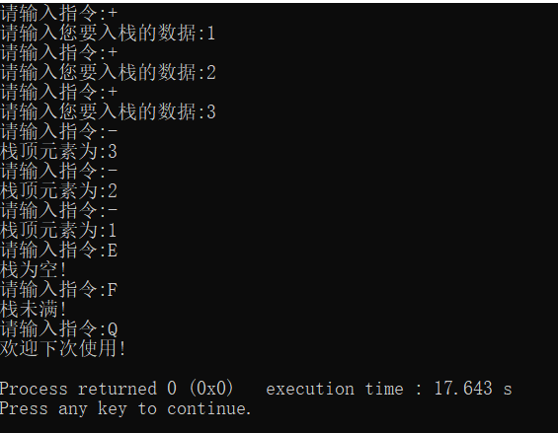
结果展示

Slide 19
实验3：具体代码
bool delimitersOk(string str)
{
stack<char>s;
int len=str.length();
for(int i=0;i<len;++i){
switch(str[i])
{
case '(':
case '[':s.push(str[i]);
break;
case ')':if(!s.empty()&&s.top()=='(')
s.pop();
else return false;
break;
case ']':if(!s.empty()&&s.top()=='[')
s.pop();
else return false;
break;
default:break;
}
}
if(s.empty())
return true;
else return false;
}

Slide 20


结果展示

Slide 21
中缀式计算

Slide 22
中缀式具体代码
bool prior(char c1,char c2)//判断运算符优先级,c1比c2优先就返回真
{
map<char,int>m;
m['#']=-1;
m['(']=0;
m['-']=1;
m['+']=1;
m['*']=2;
m['/']=2;
if(m[c1]>m[c2])
return true;
else return false;
}

Slide 23
中缀式具体代码
void opera(char o, stack<double> &ans)
{
double temp1,temp2,temp3;
if(o=='+')
{
temp1=ans.top();
ans.pop();
temp2=ans.top();
ans.pop();
temp3=temp1+temp2;
ans.push(temp3);
}
else if(o=='-')
{
temp1=ans.top();
ans.pop();
temp2=ans.top();
ans.pop();
temp3=temp2-temp1;
ans.push(temp3);
}
else if(o=='*')
{
temp1=ans.top();
ans.pop();
temp2=ans.top();
ans.pop();
temp3=temp2*temp1;
ans.push(temp3);
}
else if(o=='/')
{
temp1=ans.top();
ans.pop();
temp2=ans.top();
ans.pop();
temp3=temp2/temp1;
ans.push(temp3);
}
}

Slide 24
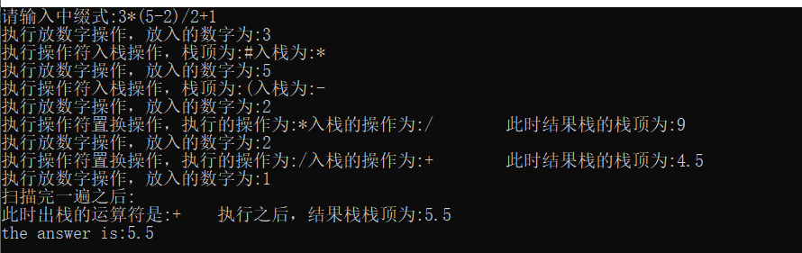
结果展示

Slide 25
2019
THANK YOU

